Slide 1


Информационный сборник
«Бюджет для граждан»
ОБ ИСПОЛНЕНИИ БЮДЖЕТА
ВОСКРЕСЕНСКОГО МУНИЦИПАЛЬНОГО ОКРУГА ЗА 2024 ГОД
по принятому решению Совета депутатов об утверждении отчета об исполнении бюджета округа за 2024 год

Slide 2
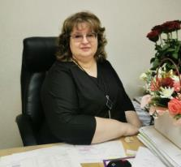
Уважаемые жители
Воскресенского округа!
В целях обеспечения прозрачности и открытости бюджета
и бюджетного процесса представляем Вашему вниманию
информационный сборник «Бюджет для граждан», который
познакомит Вас с основными характеристиками исполнения
бюджета Воскресенского муниципального округа за 2024 год.
Информационный сборник «Бюджет для граждан» разработан на основе приказа Министерства финансов России от 22.09.2015 № 145н «Об утверждении Методических рекомендаций по представлению бюджетов субъектов Российской Федерации и местных бюджетов и отчетов об их исполнении в доступной для граждан форме».
Информация, размещенная в данном информационном сборнике «Бюджет для граждан», в доступной форме знакомит граждан с основными параметрами исполнения бюджета округа за 2024 год, со структурой и динамикой доходов и расходов бюджета округа, исполнением муниципальных программ в 2024 году, структурой муниципального долга.
Данный информационный сборник «Бюджет для граждан» разработан на основе
решения Совета депутатов Воскресенского муниципального округа от 31.03.2025 года № 20 «Об исполнении бюджета Воскресенского муниципального округа за 2024 год».
Надеемся, что представление отчета об исполнении бюджета муниципального округа в понятной для жителей форме повысит уровень общественного участия граждан в бюджетном процессе Воскресенского муниципального округа.
С уважением,
Начальник управления финансов
администрации округа Н.В.Мясникова

Slide 3
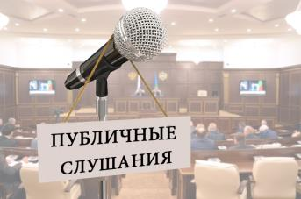
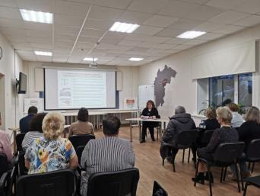
Возможности влияния гражданина на процесс
составления и исполнения бюджета
Публичные слушания – форма участия населения в осуществлении местного самоуправления.
Публичные слушания организуются и проводятся с целью выявления мнения населения по проекту решения о бюджете на очередной финансовый год и плановый период и по проекту решения об утверждении отчета об исполнении бюджета.
Каждый житель округа вправе высказать свое мнение, представить материалы для обоснования своего мнения, представить письменные предложения и замечания для включения их в протокол публичных слушаний.
Результат публичных слушаний – итоговый документ, в котором отражаются выраженные позиции жителей Воскресенского муниципального округа и рекомендации, сформулированные по результатам публичных слушаний.
Итоговый документ о результатах публичных слушаний подлежит опубликованию.

Slide 4
Что такое
отчет об исполнении бюджета?
Исполнение бюджета – процесс сбора и учета доходов и осуществление
расходов на основе сводной бюджетной росписи и кассового плана
Исполнение бюджета по расходам – обеспечение последовательного финансирования мероприятий, предусмотренных решением о бюджете, в пределах утвержденных сумм с целью исполнения принятых муниципальным образованием расходных обязательств
Исполнение бюджета по доходам – обеспечение полного и своевременного поступления в бюджет налогов, сборов, доходов от использования имущества и других обязательных платежей, в соответствии с утвержденными бюджетными назначениями
Годовой отчет об исполнении бюджета подлежит рассмотрению депутатами Совета депутатов и утверждается решением Совета депутатов Воскресенского муниципального округа

Slide 5

Определения используемых терминов
БЮДЖЕТ
Форма образования и расходования денежных средств, предназначенных для финансового обеспечения задач и функций государства и местного самоуправления
ДОХОДЫ БЮДЖЕТА
Поступающие в бюджет денежные средства, за исключением средств, являющихся источниками финансирования дефицита бюджета
РАСХОДЫ БЮДЖЕТА
Выплачиваемые из бюджета денежные средства, за исключением средств, являющихся источниками финансирования дефицита бюджета
ДЕФИЦИТ БЮДЖЕТА
Превышение расходов бюджета над его доходами
ПРОФИЦИТ БЮДЖЕТА
Превышение доходов бюджета над его расходами

Slide 6

Определения используемых терминов
МЕЖБЮДЖЕТНЫЕ ОТНОШЕНИЯ
Взаимоотношения между публично-правовыми образованиями по вопросам регулирования бюджетных правоотношений, организации и осуществления бюджетного процесса
МУНИЦИПАЛЬНАЯ ПРОГРАММА
Документ стратегического планирования, содержащий комплекс планируемых мероприятий, взаимоувязанных по задачам, срокам осуществления, исполнителям и ресурсам и обеспечивающих наиболее эффективное достижение целей и решение задач социально-экономического развития муниципального образования
МУНИЦИПАЛЬНЫЙ ДОЛГ
Обязательства, возникающие из муниципальных заимствований, гарантий по обязательствам третьих лиц, другие обязательства в соответствии с видами долговых обязательств, установленными Бюджетным кодексом Российской Федерации, принятыми на себя муниципальным образованием

Slide 7
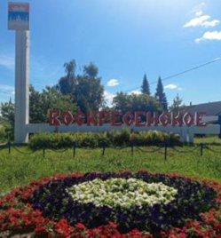

Показатели характеризующие Воскресенский муниципальный округ за 2024 год
Площадь – 3554 кв. км.
Численность населения
на 01.01.2025 года - 15 804 чел.
Муниципальные образования – 1
Количество населенных пунктов - 163
Муниципальные учреждения – 30
(казенные–23, бюджетные–4, автономные- 3)
Среднемесячная заработная плата
35 217,1 руб.
Инвестиции в основной капитал в действующих ценах – 1 162,9 млн. руб.
Объем отгруженной продукции,
работ, услуг - 4 224,8 млн. руб.

Slide 8
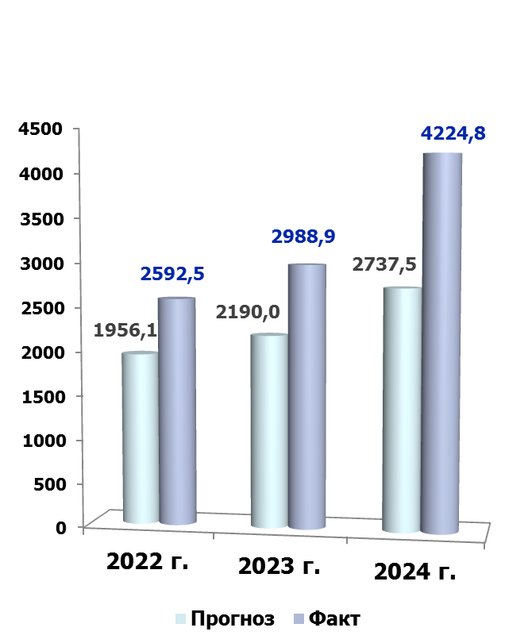
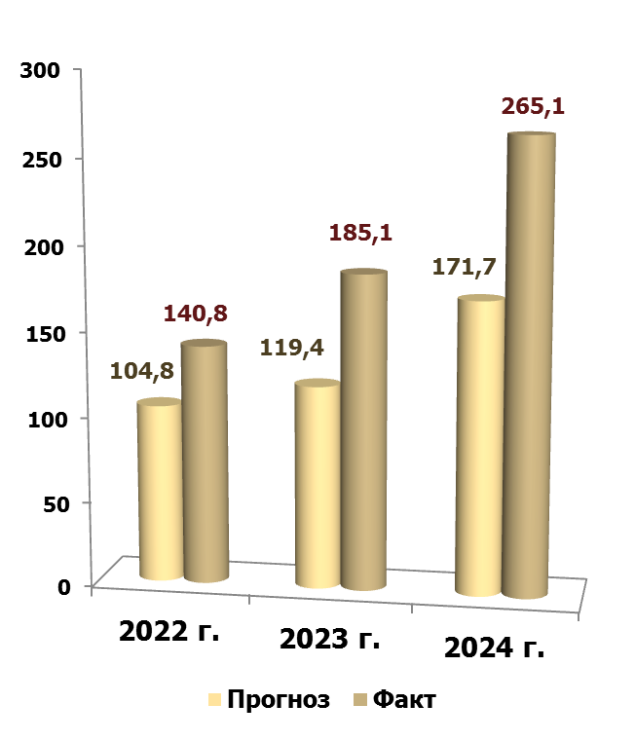
Динамика основных показателей
социально - экономического развития округа
Объем отгруженных товаров собственного производства, выполненных работ (услуг), млн. руб.
Объем отгруженных товаров собственного производства, выполненных работ (услуг) в расчете на 1 жителя, тыс. руб.

Slide 9
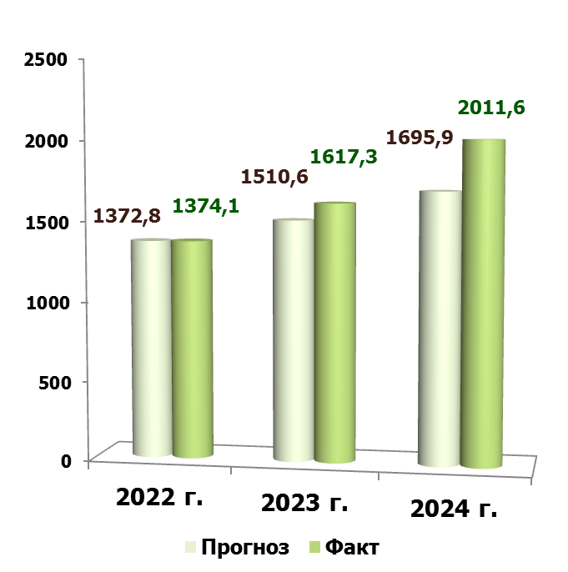
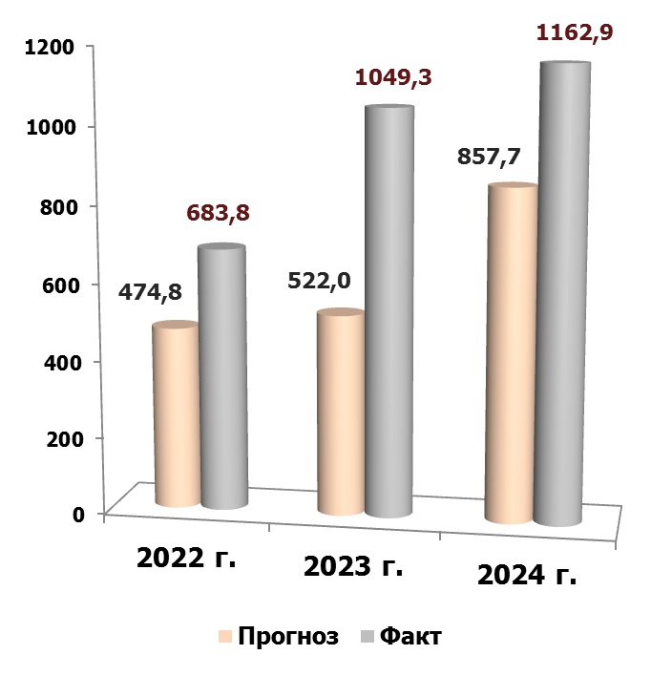
Динамика основных показателей
социально - экономического развития округа
Инвестиции в основной капитал в действующих ценах, млн. руб.
Фонд оплаты труда,
млн. руб.

Slide 10

ОСНОВНЫЕ ПАРАМЕТРЫ ИСПОЛНЕНИЯ
БЮДЖЕТА ОКРУГА
ПО ИТОГАМ
2024 ГОДА
Доходы
1 464,6 млн.руб.
(93,7 % к плану)
Расходы
1 462,5 млн.руб.
(91,1 % к плану)
Профицит
2,1
млн.руб.

Slide 11
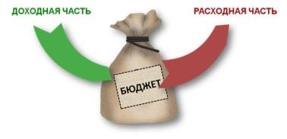


ОСНОВНЫЕ ПАРАМЕТРЫ БЮДЖЕТА ОКРУГА В ДИНАМИКЕ
(тыс.рублей)
 | Доходы | Расходы | Дефицит (-), профицит (+)
Факт 2023 года | 1 232 847,8 | 1 227 662,9 | +5 184,9
Первоначальный план 2024 года | 1 365 158,3 | 1 388 601,0 | -23 442,7
Уточненный план 2024 года | 1 563 192,6 | 1 605 178,0 | -41 985,4
Факт 2024 года | 1 464 657,3 | 1 462 540,0 | +2 117,3
Рост показателей 2024 года к 2023 году | +231 809,5 | +234 877,1 | -

Slide 12
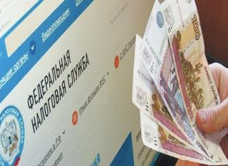
Из чего складываются доходы бюджета
ДОХОДЫ БЮДЖЕТА
муниципального округа
это денежные средства, поступающие в бюджет муниципального округа в безвозмездном и безвозвратном порядке в соответствии с законодательством Российской Федерации
Неналоговые доходы
Доходы от продажи и использования имущества, находящегося в муниципальной собственности, плата за негативное воздействие на окружающую среду, доходы от оказания платных услуг, поступления от штрафных санкций, возмещение ущерба и другие
Безвозмездные поступления
Поступления от других бюджетов бюджетной системы, граждан и организаций (межбюджетные трансферты в виде дотаций, субвенций, субсидий, поступления от юридических и физических лиц, кроме налоговых и неналоговых доходов)
Налоговые доходы
Поступления от уплаты налогов, установленных Налоговым кодексом Российской Федерации (налог на доходы физических лиц, акцизы, налоги на совокупный доход, налог на имущество физических лиц, земельный налог и др.)

Slide 13

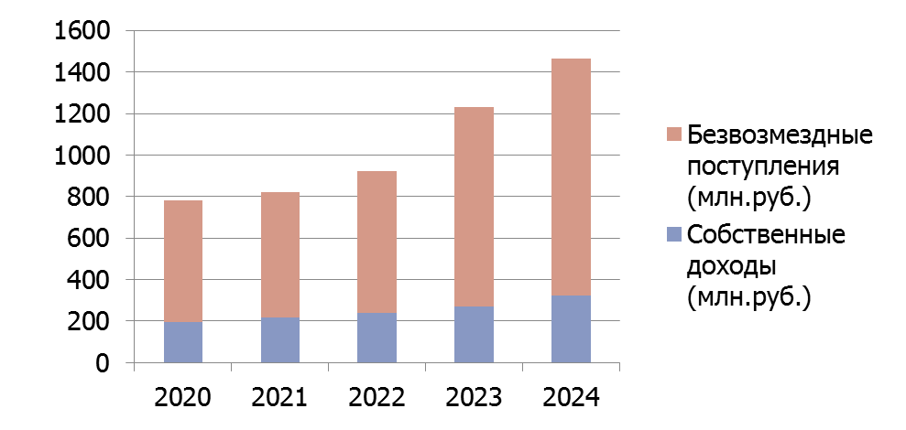
Динамика поступления доходов
в бюджет округа
(млн.рублей)
Год | Всего доходов | Безвозмездные поступления | % в доходах | Собственные доходы | % в доходах
2020 | 783,1 | 588,2 | 75,1 | 194,9 | 24,9
2021 | 821,8 | 602,4 | 73,3 | 219,4 | 26,7
2022 | 924,3 | 682,8 | 73,9 | 241,5 | 26,1
2023 | 1 232,9 | 963,4 | 78,1 | 269,5 | 21,9
2024 | 1 464,6 | 1 142,2 | 78,0 | 322,4 | 22,0

Slide 14
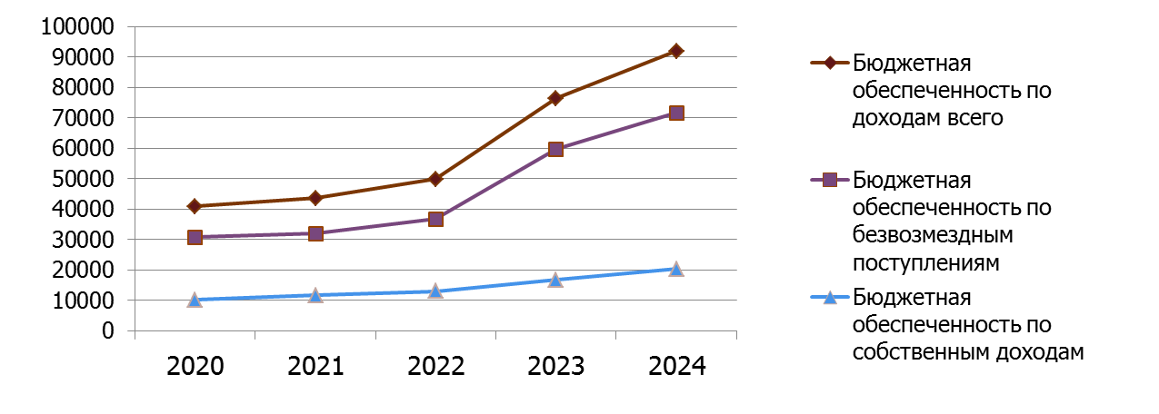
Бюджетная обеспеченность
по консолидированному бюджету округа
Год | Доходы бюджета округа на 1 жителя в год ВСЕГО (руб.) | Безвозмездные поступления на 1 жителя в год (руб.) | Собственные доходы на 1 жителя в год (руб.)
2020 | 40837 | 30676 | 10161
2021 | 43491 | 31879 | 11612
2022 | 49761 | 36759 | 13002
2023 | 76370 | 59677 | 16693
2024 | 91897 | 71667 | 20230

Slide 15
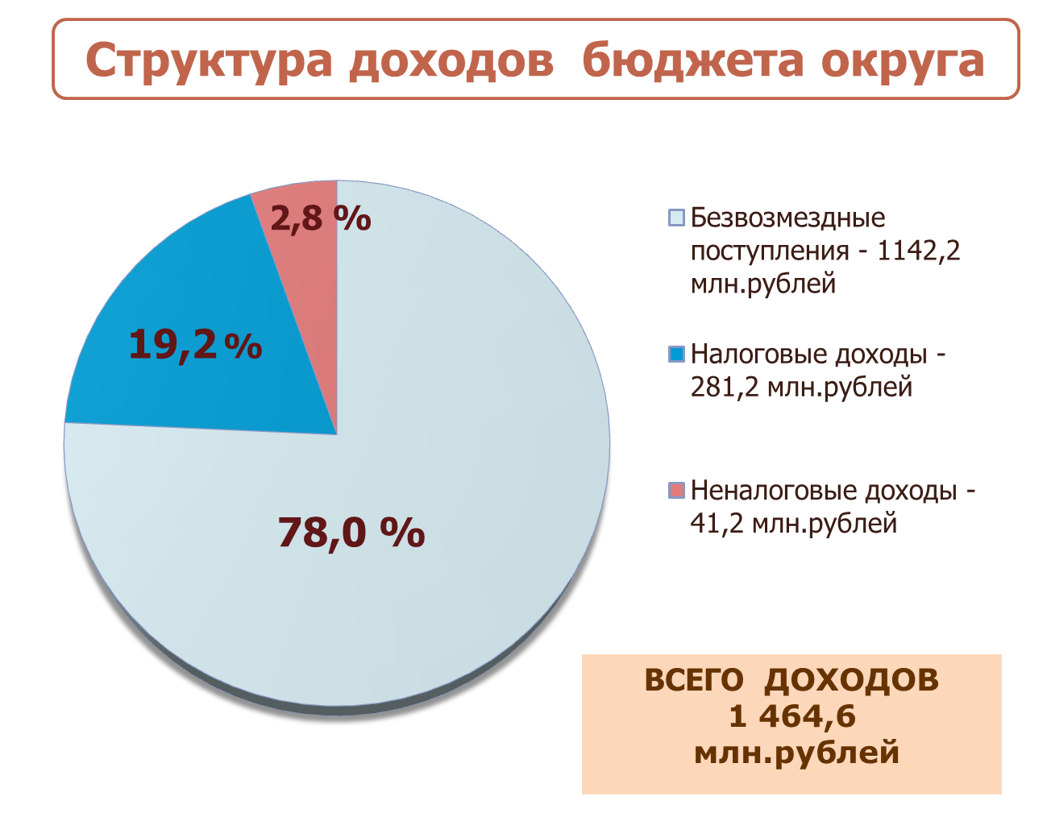

Slide 16
Исполнение плана по доходам
бюджета округа
тыс.рублей
Показатель | Утверждено (первонач. план) | Утверждено (уточн.план) | Исполнено | % исполне ния | Отклонение факта от плана | Доля,%
Налоговые и неналоговые доходы, в т.ч. | 269 572,6 | 307 373,6 | 322 419,9 | 104,9 | +15 046,3 | 22,0
Налоговые | 233 984,6 | 265 897,4 | 281 207,4 | 105,8 | +15 310,0 | 19,2
Неналоговые | 35 588,0 | 41 476,2 | 41 212,5 | 99,4 | -263,7 | 2,8
Безвозмездные поступления, в т.ч. | 1 095 585,7 | 1 255 819,0 | 1 142 237,4 | 91,0 | -113 581,6 | 78,0
Безвозмездные поступления от других бюджетов | 1 095 585,7 | 1 257 041,8 | 1 143 460,2 | 91,0 | -113 581,6 | 78,1
Возвраты неиспользованных остатков субсидий, субвенций прошлых лет | 0 | -1 222,8 | -1 222,8 | 100,0 | 0 | -0,1
Доходы, всего | 1 365 158,3 | 1 563 192,6 | 1 464 657,3 | 93,7 | -98 535,3 | 100,0

Slide 17
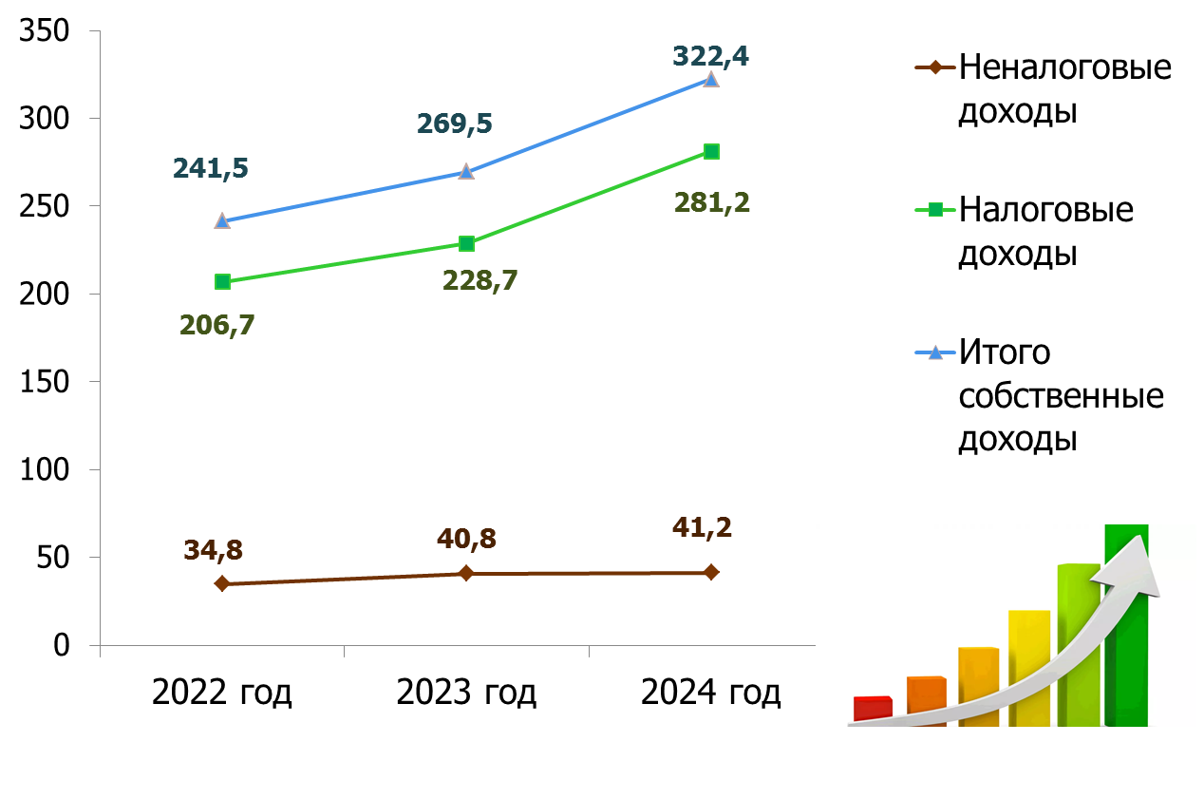
Динамика изменения налоговых и неналоговых доходов бюджета округа
за 3 года
в млн.рублей

Slide 18
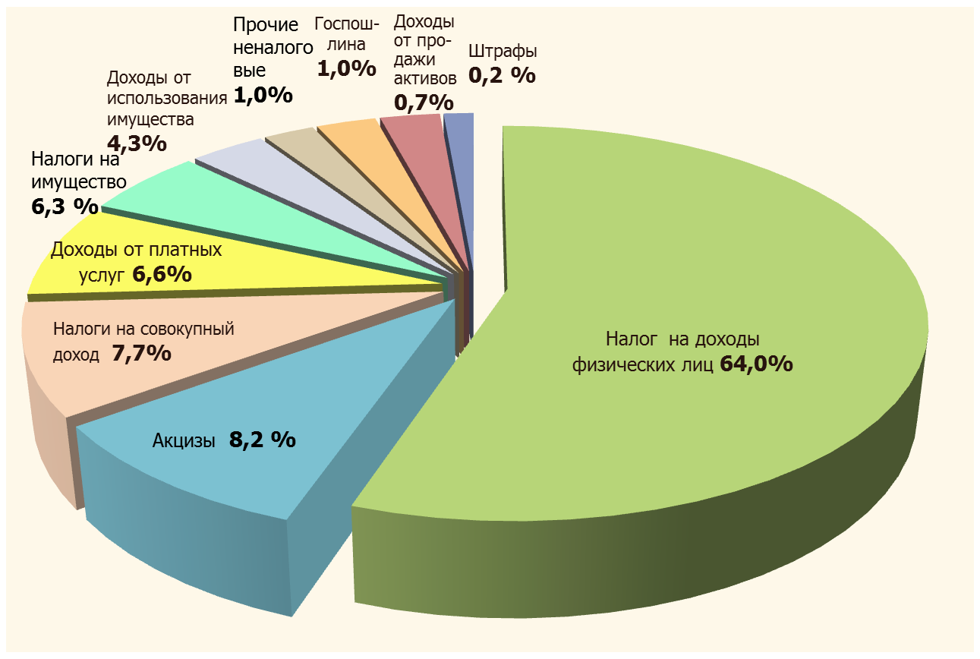
СТРУКТУРА НАЛОГОВЫХ
И НЕНАЛОГОВЫХ ДОХОДОВ
БЮДЖЕТА ОКРУГА

Slide 19
Поступление налоговых и неналоговых доходов в бюджет округа
млн.рублей
Наименование | Факт 2023 год | 2024 год (первоначальный план) | 2024 год (уточненный план) | Факт 2024год | % исполнения | Прирост к 2023 году
Налоговые и неналоговые доходы, в том числе | 269,5 | 269,6 | 307,4 | 322,4 | 104,9 | 52,9
Налоговые доходы всего, из них: | 228,7 | 234,0 | 265,9 | 281,2 | 105,8 | 52,5
налог на доходы физических лиц | 166,2 | 166,6 | 192,9 | 206,3 | 106,9 | 40,1
акцизы | 25,0 | 24,8 | 24,8 | 26,6 | 107,3 | 1,6
налоги на имущество | 19,2 | 20,5 | 20,5 | 20,3 | 99,0 | 1,1
налоги на совокупный доход | 17,1 | 21,1 | 24,8 | 24,7 | 99,6 | 7,6
госпошлина | 1,2 | 1,0 | 2,9 | 3,3 | 113,8 | 2,1
Неналоговые доходы всего, из них: | 40,8 | 35,6 | 41,5 | 41,2 | 99,3 | 0,4
доходы от сдачи в аренду имущества и земельных участков | 12,1 | 14,1 | 14,4 | 13,8 | 95,8 | 1,7
доходы от продажи имущества и земельных участков | 4,2 | 2,8 | 2,9 | 2,3 | 79,3 | -1,9
штрафы | 0,5 | 0,4 | 0,6 | 0,6 | 100,0 | 0,1
доходы от оказания платных услуг | 22,1 | 18,3 | 20,6 | 21,3 | 103,4 | -0,8
прочие неналоговые доходы | 1,9 | - | 3,0 | 3,2 | 106,7 | 1,3

Slide 20

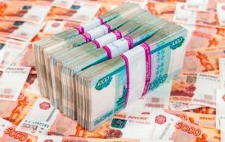
Виды межбюджетных трансфертов
Межбюджетные трансферты
– это средства, предоставляемые одним бюджетом бюджетной системы РФ другому бюджету бюджетной системы
ДОТАЦИИ
Предоставляются на безвозмездной
безвозвратной основе без установления
направлений и условий их использования
СУБВЕНЦИИ
Предоставляются на финансирование
«переданных» другим публично-правовым
образованиям полномочий
СУБСИДИИ
Предоставляются на определенные цели
на условиях долевого
софинансирования
ИНЫЕ МЕЖБЮДЖЕТНЫЕ
ТРАНСФЕРТЫ
Предоставляются на определенные цели

Slide 21
БЕЗВОЗМЕЗДНЫЕ ПОСТУПЛЕНИЯ
в бюджет округа за 2024 год
тыс.рублей
Наименование | 2023 год факт | 2024 год первонач.план | 2024 год уточненн. план | 2024 год факт | Отклоне ние к 2023 году
Безвозмездные поступления от других бюджетов (межбюджетные трансферты) | 962 660,9 | 1 095 585,7 | 1 257 041,8 | 1 143 460,2 | +180 799,3
в том числе: дотации | 367 975,3 | 395 997,8 | 396 760,9 | 396 760,9 | 28 785,6
субсидии | 256 935,7 | 322 686,6 | 394 686,9 | 281 553,9 | 24 618,2
субвенции | 323 385,8 | 374 531,0 | 413 550,3 | 413 101,7 | 89 715,9
иные межбюджетные трансферты | 14 364,1 | 2 370,3 | 52 043,7 | 52 043,7 | 37 679,6
Возврат остатков субсидий, субвенций и иных МБТ прошлых лет в вышестоящий бюджет | -631,6 | - | -1 222,8 | -1 222,8 | -591,2
Прочие безвозмездные поступления | 1 334,2 | - | 0 | 0 | -1334,2
Итого безвозмездные поступления в бюджет округа | 963 363,5 | 1 095 585,7 | 1 255 819,0 | 1 142 237,4 | +178 873,9

Slide 22
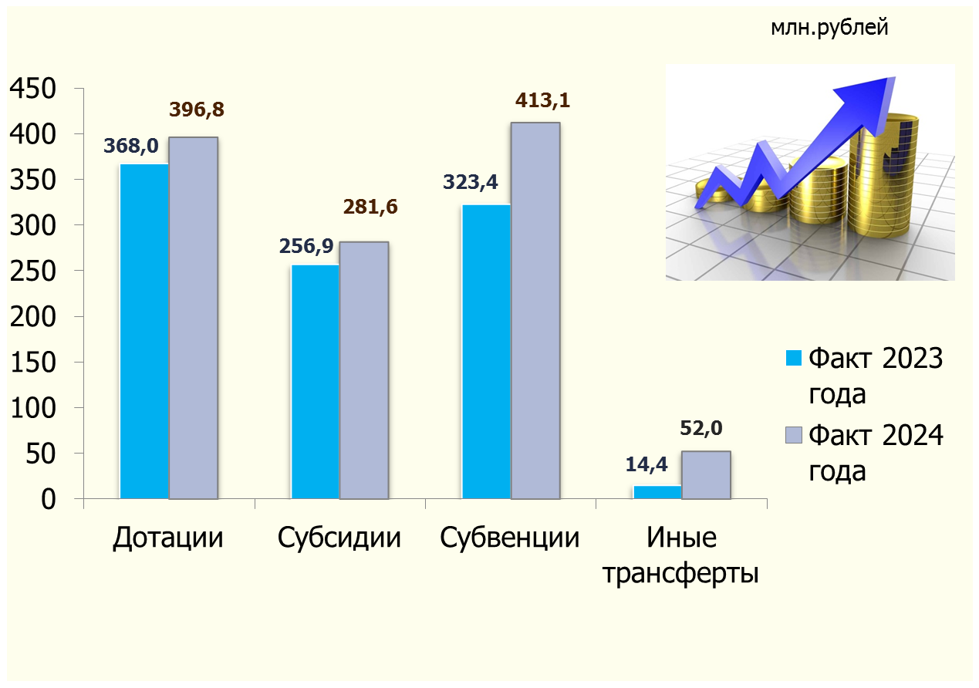
Динамика безвозмездных поступлений
в бюджет округа за 2023-2024 годы

Slide 23
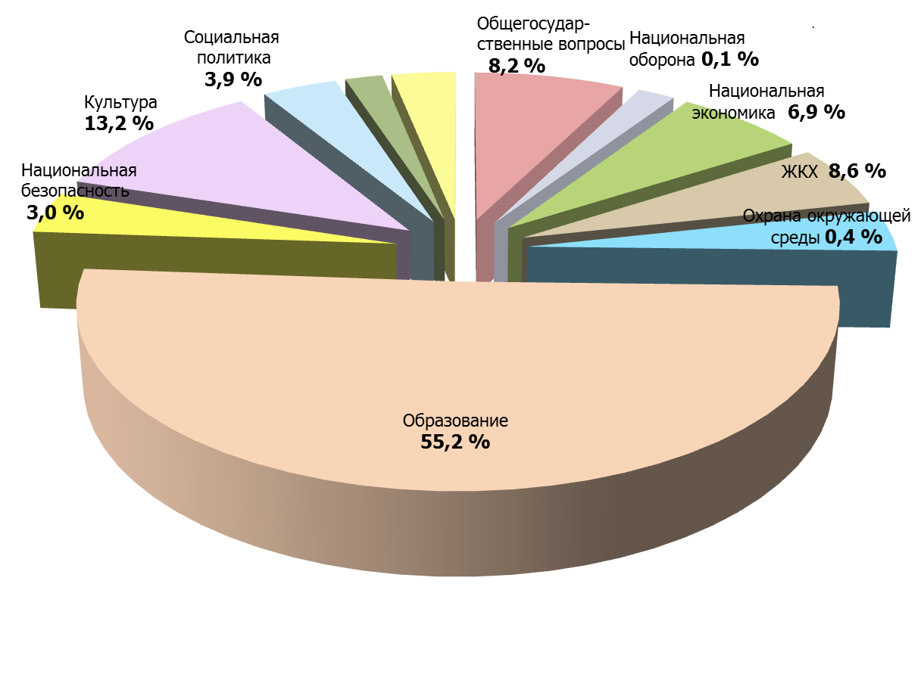
Структура расходов бюджета округа
Физкуль-тура 0,2 %
СМИ
0,3 %
Всего расходов бюджета округа
1 462,5 млн.рублей

Slide 24
Сведения о расходах бюджета округа по
разделам и подразделам бюджетной классификации
тыс. рублей
Раздел, подраздел | Наименование | 2023 год факт | 2024 год (первонач. план) | 2024 год (уточн. план) | 2024 год факт | % к уточн. плану
01 00 | Общегосударственные вопросы | 105 482,2 | 103 696,2 | 122 178,3 | 119 400,7 | 97,7
01 03 | Функционирование законодательных (представительных) органов государственной власти и представительных органов муниципальных образований | 567,3 | 725,1 | 757,7 | 710,8 | 93,8
01 04 | Функционирование Правительства Российской Федерации, высших исполнительных органов государственной власти субъектов Российской Федерации, местных администраций | 69 666,4 | 62 437,4 | 71 028,4 | 69 824,6 | 98,3
01 05 | Судебная система | 2,6 | 9,4 | 9,4 | 9,4 | 100,0
01 06 | Обеспечение деятельности финансовых, налоговых и таможенных органов и органов финансового (финансово-бюджетного) надзора | 15 080,9 | 16 090,9 | 16 725,5 | 16 713,6 | 99,9
01 07 | Обеспечение проведения выборов и референдумов | 62,6 | 0 | 0 | 0 | 0
01 11 | Резервные фонды | 0 | 600,0 | 284,7 | 0 | 0
01 13 | Другие общегосударственные вопросы | 20 102,4 | 23 833,4 | 33 372,6 | 32 142,3 | 96,3
02 00 | Национальная оборона | 1 333,8 | 0 | 1 427,2 | 1 427,2 | 100,0
02 03 | Мобилизационная и вневойсковая подготовка | 1 333,8 | 0 | 1 427,2 | 1 427,2 | 100,0

Slide 25
Раздел, подраздел | Наименование | 2023 год факт | 2024 год (первонач. план) | 2024 год (уточн. план) | 2024 год факт | % к уточн. плану
03 00 | Национальная безопасность и правоохранительная деятельность | 34 089,7 | 39 856,9 | 45 468,9 | 44 428,9 | 97,7
03 09 | Защита населения и территории от чрезвычайных ситуаций природного и техногенного характера, гражданская оборона | 5 630,0 | 7 296,1 | 7 127,7 | 6 692,3 | 93,9
03 10 | Обеспечение пожарной безопасности | 28 459,7 | 32 560,8 | 38 341,2 | 37 736,6 | 98,4
04 00 | Национальная экономика | 92 770,2 | 58 624,7 | 107 355,1 | 100 809,4 | 93,9
04 02 | Топливно-энергетический комплекс | 2 243,4 | 0 | 0 | 0 | 0
04 05 | Сельское хозяйство и рыболовство | 12 910,1 | 13 190,8 | 11 565,1 | 11 416,6 | 98,7
04 08 | Транспорт | 11 007,8 | 8 370,7 | 8 441,1 | 8 370,3 | 99,2
04 09 | Дорожное хозяйство (дорожные фонды) | 54 737,3 | 24 790,7 | 73 383,1 | 67 427,5 | 91,9
04 10 | Связь и информатика | 321,0 | 368,4 | 821,8 | 742,2 | 90,3
04 12 | Другие вопросы в области национальной экономики | 11 550,6 | 11 904,1 | 13 144,0 | 12 852,8 | 97,8
05 00 | Жилищно-коммунальное хозяйство | 83 482,1 | 111 670,6 | 141 922,9 | 126 146,2 | 88,9
05 01 | Жилищное хозяйство | 1 044,0 | 1 361,2 | 20 208,8 | 20 208,8 | 100,0
05 02 | Коммунальное хозяйство | 37 067,6 | 43 826,6 | 52 933,6 | 38 562,4 | 72,9
05 03 | Благоустройство | 43 998,4 | 65 353,5 | 67 187,9 | 65 783,4 | 97,9

Slide 26
Раздел, подраздел | Наименование | 2023 год факт | 2024 год (первонач. план) | 2024 год (уточн. план) | 2024 год факт | % к уточн. плану
05 05 | Другие вопросы в области жилищно-коммунального хозяйства | 1 372,1 | 1 129,3 | 1 592,6 | 1 591,6 | 99,9
06 00 | Охрана окружающей среды | 6 196,6 | 6 506,0 | 6 565,9 | 6 565,9 | 100,0
06 03 | Охрана объектов растительного и животного мира и среды их обитания | 6 196,6 | 6 506,0 | 6 565,9 | 6 565,9 | 100,0
07 00 | Образование | 723 743,5 | 867 272,8 | 918 761,0 | 807 055,2 | 87,8
07 01 | Дошкольное образование | 129 176,2 | 141 468,2 | 154 225,6 | 153 930,5 | 99,8
07 02 | Общее образование | 499 688,6 | 613 250,1 | 651 857,1 | 540 909,7 | 83,0
07 03 | Дополнительное образование детей | 30 460,6 | 35 082,5 | 42 152,2 | 41 850,0 | 99,3
07 05 | Профессиональная подготовка, переподго- товка, повышение квалификации | 260,1 | 125,0 | 575,4 | 547,4 | 95,1
07 07 | Молодежная политика и оздоровление детей | 826,9 | 654,2 | 385,4 | 318,0 | 82,5
07 09 | Другие вопросы в области образования | 63 331,1 | 76 692,8 | 69 565,3 | 69 499,6 | 99,9
08 00 | Культура, кинематография | 134 290,1 | 145 520,1 | 198 137,7 | 193 467,5 | 97,6
08 01 | Культура | 100 701,6 | 98 859,5 | 157 433,2 | 155 901,8 | 99,0
08 04 | Другие вопросы в области культуры, кинематографии | 33 588,5 | 46 660,6 | 40 704,5 | 37 565,7 | 92,3

Slide 27
Раздел, подраздел | Наименование | 2023 год факт | 2024 год (первонач. план) | 2024 год (уточн. план) | 2024 год факт | % к уточн. плану
10 00 | Социальная политика | 39 336,8 | 49 445,0 | 56 546,6 | 56 437,2 | 99,8
10 01 | Пенсионное обеспечение | 7 316,9 | 7 500,0 | 8 122,0 | 8 121,6 | 100,0
10 03 | Социальное обеспечение населения | 824,9 | 52,4 | 1 876,2 | 1 865,7 | 99,4
10 04 | Охрана семьи и детства | 29 639,7 | 40 115,9 | 44 118,0 | 44 051,1 | 99,8
10 06 | Другие вопросы в области социальной политики | 1 555,3 | 1 776,7 | 2 430,4 | 2 398,8 | 98,7
11 00 | Физическая культура и спорт | 2 954,5 | 1 535,2 | 2 338,9 | 2 326,5 | 99,5
11 02 | Массовый спорт | 2 954,5 | 1 535,2 | 2 035,7 | 2 023,5 | 99,4
11 05 | Другие вопросы в области физической культуры и спорта | 0 | 0 | 303,2 | 303,0 | 99,9
12 00 | Средства массовой информации | 3 980,1 | 4 468,0 | 4 468,0 | 4 468,0 | 100,0
12 01 | Телевидение и радиовещание | 325,5 | 0 | 340,3 | 340,3 | 100,0
12 02 | Периодическая печать и издательства | 3 654,6 | 4 468,0 | 4 127,7 | 4 127,7 | 100,0
13 00 | Обслуживание государственного и муниципального долга | 3,3 | 5,5 | 7,5 | 7,3 | 97,3
 | ВСЕГО РАСХОДОВ | 1 227 662,9 | 1 388 601,0 | 1 605 178,0 | 1 462 540,0 | 91,1

Slide 28
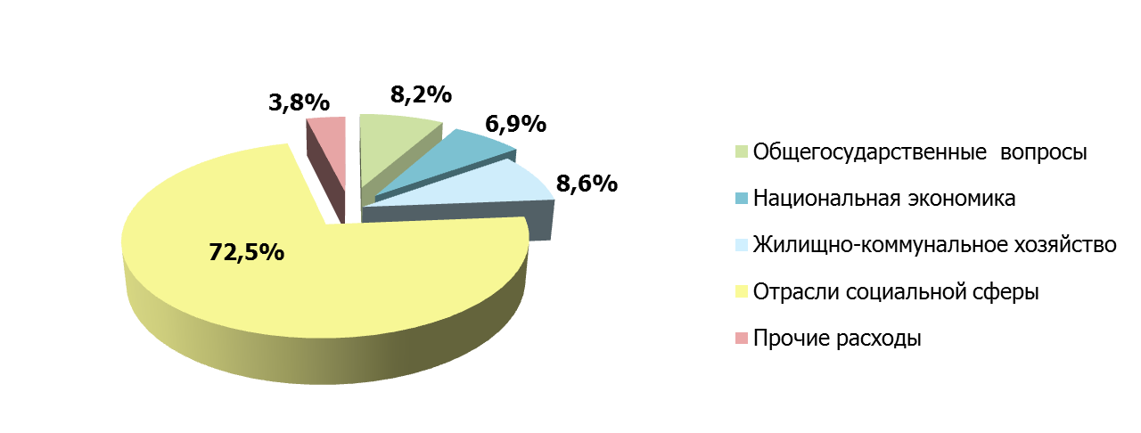
Структура расходов бюджета округа
Как изменяются расходы по отраслям социальной сферы
(млн.руб.)
Наименование | 2023 год (факт) | % в общих расходах | 2024 год (уточненный план) | 2024 год (факт) | % в общих расходах
Всего, в том числе | 900,3 | 73,3 | 1175,8 | 1059,3 | 72,5
Образование | 723,7 | 59,0 | 918,8 | 807,1 | 55,2
Культура | 134,3 | 10,9 | 198,1 | 193,5 | 13,2
Социальная политика | 39,3 | 3,2 | 56,6 | 56,4 | 3,9
Физическая культура и спорт | 3,0 | 0,2 | 2,3 | 2,3 | 0,2

Slide 29
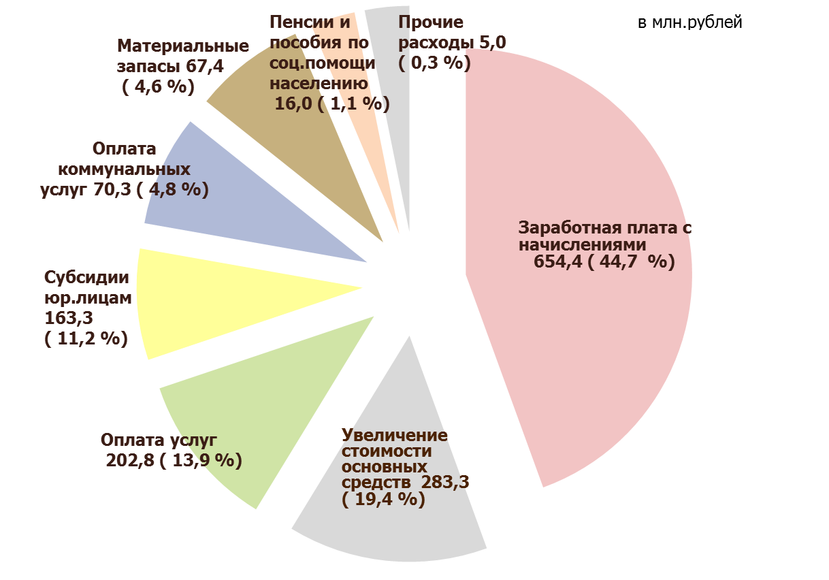
Структура расходов бюджета округа
Всего расходов бюджета округа
1 462,5 млн.рублей

Slide 30

Структура расходов бюджета округа по муниципальным программам и непрограммным направлениям деятельности за 2024 год
Программные расходы распределены исходя из необходимости достижения запланированных индикаторов и конечных результатов по муниципальным программам Воскресенского муниципального округа
(в 2024 году по
21 муниципальной программе)
Непрограммные расходы – расходы, не вошедшие в мероприятия муниципальных программ, в том числе на содержание отдельных органов исполнительной власти, муниципальных учреждений и др.)
ВСЕГО РАСХОДОВ
бюджета округа
1 462 540,0 тыс.рублей
1 329 717,0 (90,9%)
132 823,0 (9,1%)

Slide 31
Как изменилось финансирование муниципальных программ в 2024 году
тыс. рублей
Наименование программы | 2023 год отчет | 2024 год первоначальный план | 2024 год уточненный план | 2024 год отчет | % к 2024 (к уточн. плану) | % к 2023 году
РАСХОДЫ ВСЕГО, в том числе: | 1 227 662,9 | 1 388 601,0 | 1 605 178,0 | 1462 540,0 | 91,1 | 119,1
Непрограммные расходы | 140 113,9 | 93 329,6 | 135 399,0 | 132 823,0 | 98,1 | 94,8
Расходы на реализацию муниципальных программ ВСЕГО, в том числе: | 1 087 549,0 | 1 295 271,4 | 1 469 779,0 | 1 329 717,0 | 90,5 | 122,3
Развитие образования Воскресенского округа | 527 336,6 | 599 875,6 | 642 668,9 | 640 470,9 | 99,7 | 121,5
Адресная инвестиционная программа Воскресенского округа | 221 266,0 | 297 747,9 | 319 317,6 | 209 522,0 | 65,6 | 94,7
Развитие культуры, молодежной политики и спорта Воскресенского округа | 145 489,1 | 159 842,2 | 211 932,1 | 206 946,3 | 97,6 | 142,2
Благоустройство населенных пунктов | 79 041,6 | 89 752,0 | 135 682,1 | 128 991,4 | 95,1 | 163,2
Защита населения и территории от ЧС, обеспечение пожарной безопасности и безопасности людей на водных объектах | 34 627,9 | 40 461,3 | 42 267,0 | 41 143,9 | 97,3 | 118,8
Развитие ЖКХ и охраны окружающей среды на территории Воскресенского округа | 14 176,5 | 43 247,5 | 32 194,3 | 17 806,3 | 55,3 | 125,6

Slide 32
Как изменилось финансирование муниципальных программ в 2024 году
тыс. рублей
Наименование программы | 2023 год отчет | 2024 год первоначальный план | 2024 год уточненный план | 2024 год отчет | % к 2024 (к уточн. плану) | % к 2023 году
Развитие агропромышленного комплекса Воскресенского округа | 12 875,2 | 12 448,9 | 28 540,7 | 28 222,9 | 98,9 | 219,2
Управление муниципальными финансами и муниципальным долгом Воскресенского округа | 14 338,9 | 15 626,8 | 17 007,9 | 16 710,0 | 98,2 | 116,5
Развитие услуг пассажирского автотранспорта на территории Воскресенского округа | 11 007,8 | 8 370,7 | 8 441,1 | 8 370,3 | 99,2 | 76,0
Развитие внутреннего и въездного туризма | 6 360,7 | 7 315,0 | 7 902,2 | 7 902,2 | 100,0 | 124,2
Развитие предпринимательства и туризма в Воскресенском округе | 5 902,4 | 3 660,0 | 5 325,9 | 5 323,0 | 99,9 | 90,2
Управление муниципальным имуществом Воскресенского округа | 4 761,3 | 5 213,6 | 5 307,6 | 5 242,7 | 98,8 | 110,1
Информационное общество Воскресенского округа | 3 999,2 | 4 482,2 | 4 468,4 | 4 468,0 | 100,0 | 111,7
Организация газоснабжения населенных пунктов Воскресенского округа | 2 004,4 | 1 900,0 | 2 620,6 | 2 557,0 | 97,6 | 127,6
Обеспечение жильем молодых семей Воскресенского округа | 2 205,0 | 2 427,6 | 2 123,1 | 2 123,1 | 100,0 | 96,3
Социальная поддержка ветеранов и инвалидов Воскресенского округа | 1 272,8 | 1 276,7 | 1 990,4 | 1 980,0 | 99,5 | 155,6

Slide 33


Как изменилось финансирование муниципальных программ в 2024 году
тыс. рублей
Наименование программы | 2023 год отчет | 2024 год первоначальный план | 2024 год уточненный план | 2024 год отчет | % к 2024 (к уточн. плану) | % к 2023 году
Обеспечение сохранности архивных фондов Воскресенского округа | 242,4 | 410,0 | 777,0 | 777,0 | 100,0 | 320,5
Развитие муниципальной службы в Воскресенском округе | 241,2 | 395,0 | 454,0 | 427,7 | 94,2 | 177,3
Социальная поддержка семей Воскресенского округа | 206,4 | 500,0 | 440,0 | 418,8 | 95,2 | 202,9
Обеспечение общественного правопорядка и противодействия преступности | 105,2 | 190,0 | 172,7 | 171,5 | 99,3 | 163,0
Улучшение условий охраны труда в Воскресенском округе | 88,4 | 128,4 | 145,4 | 142,0 | 97,7 | 160,6

Slide 34

Муниципальная программа «Развитие образования Воскресенского муниципального округа Нижегородской области»
(тыс.рублей)
 | 2023 год (отчет) | 2024 год (первонач. план) | 2024 год (уточн. план) | 2024 год (отчет) | % к 2024 ( к уточн. плану) | % к 2023 году
Общие расходы на реализацию программы : в том числе на подпрограммы | 527 336,6 | 599 875,6 | 642 668,9 | 640 470,9 | 99,7 | 121,5
"Развитие общего образования" | 448 571,0 | 503 741,8 | 552 808,2 | 550 640,5 | 99,6 | 122,8
"Развитие дополнительного образования и воспитания детей и молодёжи" | 20 386,8 | 24 347,8 | 25 007,5 | 25 004,4 | 100,0 | 122,6
"Развитие системы оценки качества образования и информационной прозрачности системы образования" | 835,1 | 900,1 | 1 019,3 | 1 019,3 | 100,0 | 122,1
«Патриотическое воспитание, подготовка граждан к военной службе» | 79,4 | 50,0 | 137,7 | 132,5 | 96,2 | 166,9
"Социально-правовая защита детей" | 600,9 | 0 | 0 | 0 | - | -
«Ресурсное обеспечение сферы образования» | 9 368,0 | 11 379,6 | 14 630,8 | 14 630,8 | 100,0 | 156,2
"Обеспечение реализации муниципальной программы" | 47 495,4 | 59 456,3 | 49 065,4 | 49 043,4 | 99,9 | 103,3

Slide 35
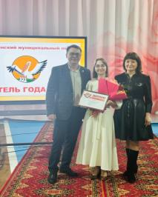
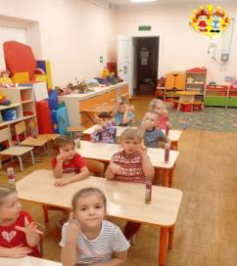
Муниципальная программа «Развитие образования Воскресенского муниципального округа Нижегородской области»
https://
В 2024 году в Воскресенском муниципальном округе функционировали 6 детских садов, 11 общеобразовательных учреждений с 3 филиалами и 3 учреждения дополнительного образования детей.
На начало 2024 года в дошкольных учреждениях числилось 547 детей, на конец 2024 года – 487; из них 93 ребенка в возрасте до 3 лет. Учет нуждающихся в услугах дошкольного образования обеспечивает электронная очередь. В очереди нет детей в возрасте с 3 до 7 лет, т.е. все желающие обеспечены местами в детский сад. Родительская плата в течение 2024 года составила 1800 рублей в месяц.
Контингент обучающихся в школах округа на 1 сентября 2024 года составил 1642 человека. Обучение организовано в одну смену. В государственной итоговой аттестации участвовал 59 выпускников 11-х классов. 6 выпускников (10,2%) награждены золотой медалью и 8 выпускников (13,6%) – серебряной (в прошлом году – 2 медалиста).
Выпускников 9 классов 164 человека. Получили аттестат с отличием 7 человек ( в прошлом году – 11 выпускников).
35 % выпускников 9 классов продолжили обучение в 10 классах, остальные получают среднее профессиональное образование.
Из выпускников 11 классов 61,0 % поступили в ВУЗы, 39,0 % обучаются по программам среднего профессионального образования.
Общее количество детей, охваченных дополнительным образованием, составляет 2064 человека. В рамках реализации приоритетного проекта «Современная школа» национального проекта «Образование» в 2024 году был открыт центр «Точка роста» в Егоровской школе. 9 общеобразовательных организаций (все средние школы и МОУ Староустинская ОШ) и 3 учреждения дополнительного образования принимают участие в реализации Целевой модели наставничества.

Slide 36
Достигнутые в 2024 году
значения целевых индикаторов программы
Наименование индикатора | План | Факт
Доступность дошкольного образования (доля детей 3 - 7 лет, получающих услуги дошкольного образования, в общей численности детей 3 - 7 лет),% | 100 | 100
Доля выпускников муниципальных общеобразовательных учреждений, сдавших ЕГЭ по русскому языку и математике, в общей численности выпускников муниципальных общеобразовательных учреждений, сдававших ЕГЭ по данным предметам, % | 100 | 100
Доля ОО, соответствующих современным требованиям обучения, в общем количестве ОО,% | 75 | 75
Доля детей, получающих услуги дополнительного образования, в общей численности детей в возрасте 5 - 18 лет | 85 | 82
Доля педагогических работников с высшей квалификационной категорией в общей численности аттестованных педагогических работников,% | 30 | 47
Доля обучающихся по программам общего образования, участвующих в олимпиадах и конкурсах различного уровня, в общей численности обучающихся по программам общего образования,% | 70 | 70
Доля ОО, в которых создана универсальная безбарьерная среда, позволяющая обеспечить совместное обучение инвалидов и лиц, не имеющих нарушений развития, в общем количестве ОО, % | 17 | 17
Доля ОО, участвующих в реализации мероприятий патриотической направленности в общей численности ОО, % | 100 | 100

Slide 37
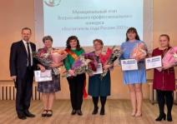
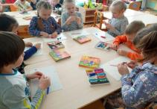
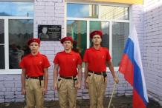
Достигнутые в 2024 году
значения целевых индикаторов программы
Наименование индикатора | План | Факт
Доля обучающихся в ОО, принимающих участие в мероприятиях, направленных на повышение уровня знаний истории и культуры России | 90 | 90
Охват организованными формами отдыха и оздоровления детей школьного возраста | 80 | 80
Количество ООО, в которых выполнены работы по капитальному ремонту | 4 | 4
Доля руководителей ДОО, ОО и организаций дополнительного образования, прошедших в течение последних трех лет повышение квалификации или профессиональную переподготовку, в общей численности руководителей ДОО, ОО и организаций дополнительного образования | 100 | 100
Отношение среднемесячной заработной платы педагогических работников муниципальных ДОО к среднемесячной заработной плате в общем образовании Нижегородской области | 100 | 100
Отношение средней заработной платы педагогических работников ОО к средней заработной плате в Нижегородской области | 100 | 100
Отношение среднемесячной заработной платы педагогов ДОД к среднемесячной заработной плате в Нижегородской области | 100 | 100

Slide 38
Расходы бюджета на укрепление материально-технической базы учреждений образования в 2024 году
В рамках реализации национального проекта «Образование» федеральных проектов «Цифровая образовательная среда» и «Современная школа» в МОУ Задворковская СШ был произведен ремонт пяти кабинетов на сумму 2476 тыс. руб., отремонтировано два кабинета в МОУ Глуховская СШ на сумму 986 тыс.рублей и двух кабинетов в Егоровской школе на сумму 1 168 тыс.рублей. В эти школы поставлено новейшее учебное оборудование для изучения биологии, химии, физики. В 2024 году в Егоровской школе
был открыт центр «Точка роста».
В рамка государственной программы «Капитальный ремонт образовательных организаций Нижегородской области, реализующих образовательные программы» произведен капитальный ремонт отопления в МК ДОУ Воскресенский детский сад №4 «Рябинка» на общую сумму 2133,5 тыс. руб.; капиталь-ный ремонт кровли МК ДОУ Калинихинский детский сад №6 «Березка» (два здания) на сумму 3052,6 тыс.рублей Так же в рамках этой программы выполнен капитальный ремонт системы электроснабжения на сумму 1738,5 тыс.руб в Староустинской основной школе и ремонт внутренних помещений этой же школы на сумму 3451,5 тыс.рублей. Также произведен ремонт фасада в МОУ Галибихинская СШ на сумму 2894,7 тыс. рублей.
В МОУ Воздвиженская СШ благодаря региональному проекту «Успех каждого ребенка» отремонтирован спортзал на сумму 1 732,4 тыс. рублей.
В МОУ Красноярская начальная школа произведен ремонт крыльца на сумму 317,8 тыс. рублей.
Для образовательных учреждений округа в 2024 году было приобретено оборудования на общую сумму 46 099,1 тыс.рублей.
В 2023 году внесены изменения в региональную программу «Развитие образования в Нижегородской области». Благодаря этому в 2024 году выделены средства на укрепление антитеррористической защищенности образовательных организаций округа в размере 12 722,2 тыс.руб. На эти средства были установлены домофоны, ограждения, рамки металлоискателей, дополнительное видеонаблюдение, установлено новое ограждение территории МК ДОУ Воскресенский детский сад №7 «Сказка».
Осуществляется подвоз 388 детей из 55 населенных пунктов. Парк школьных автобусов составляет 18 единиц, но ежедневная эксплуатация ведет к быстрому износу транспортных средств, возникает проблема финансирования их ремонта. В рамках реализации федеральной программы «Школьный автобус» в 2024 году Глуховская школа получила новый автобус «ПАЗ», Задворковская школа получила новый автомобиль GAZelle NEXT.

Slide 39
Муниципальная программа
«Управление муниципальными финансами и муниципальным долгом Воскресенского муниципального округа
Нижегородской области»
№ п/п | Индикатор достижения цели/непосредственный результат (наименование) | Ед. измерения | Значения индикатора достижения цели/ непосредственного результата муниципальной программы, подпрограммы
 |  |  | год, предшествующий отчетному* | отчетный год
 |  |  |  | план | факт
1 | 2 | 3 | 4 | 5 | 6
1. | Муниципальная программа: «Управление муниципальными финансами и муниципальным долгом Воскресенского муниципального округа Нижегородской области»
1.1. | Доходы бюджета округа на душу населения | Тыс. руб. | 76,0 | 84,9 | 91,1
1.2. | Доля расходов бюджета округа, формируемых в рамках муниципальных программ, в общем объеме расходов бюджета (без учета субвенций из федерального и областного бюджетов). | % | 84,5 | 86,2 | 87,7
1.3. | Удельный вес муниципального долга по отношению к доходам бюджета без учета безвозмездных поступлений из федерального и областного бюджетов | % | 2 | Не более 20 | 3,3
1.1. | Подпрограмма 1. «Организация и совершенствование бюджетного процесса »
1.1.1. | Доля расходов на очередной финансовый год, увязанных с реестром расходных обязательств Воскресенского округа, в общем объеме расходов бюджета округа | % | 100 | 100 | 100
1.1.2. | Отклонение планируемых показателей расходов бюджета округа (за исключением расходов, осуществляемых за счет целевых межбюджетных трансфертов) от фактических расходов | % | 2,7 | Не более 10 | 3,8
1.1.3. | Уровень дефицита бюджета округа по отношению к доходам бюджета без учета безвозмездных поступлений | % | 0 | Не более 15 | 0

Slide 40

Муниципальная программа
«Управление муниципальными финансами и муниципальным долгом Воскресенского муниципального округа
Нижегородской области»
1.1.4. | Прирост налоговых поступлений бюджета Воскресенского муниципального округа | % | 110,6 | Не менее 6 | 123,0
1.1.5. | Доля расходов на обслуживание муниципального долга в общем объеме расходов бюджета округа без учета субвенций из федерального и областного бюджетов | % | 0 | Не более 5 | 0
1.1.6. | Объем невыполненных бюджетных обязательств (просроченная кредиторская задолженность бюджета) | тыс.руб. | 0 | 0 | 0
1.1.7. | Удельный вес расходов, осуществляемых с применением предварительного контроля за целевым использованием бюджетных средств | % | 100 | 100 | 100
1.1.8. | Количество нарушений сроков представления отчетов об исполнении бюджета Воскресенского муниципального округа | ед. | 0 | 0 | 0
1.1.9. | Отношение количества проведенных контрольных мероприятий к количеству контрольных мероприятий, предусмотренных планами контрольной деятельности на соответствующий финансовый год | % | 105,3 | 100 | 184,6
1.1.10. | Отношение количества исполненных предписаний (представлений), вынесенных по результатам проведенных контрольных мероприятий, к общему количеству предписаний (представлений), вынесенных по результатам проведенных контрольных мероприятий в соответствующем финансовом году | % | 0 | 100,0 | 0
1.2. | Подпрограмма 2 "Повышение эффективности бюджетных расходов Воскресенского муниципального округа Нижегородской области"

Slide 41




Муниципальная программа
«Управление муниципальными финансами и муниципальным долгом Воскресенского муниципального округа
Нижегородской области»
1.2.1. | Доля расходов бюджета округа, формируемых в рамках муниципальных программ, в общем объеме расходов бюджета (без учета субвенций на исполнение делегируемых полномочий) | % | 84,5 | 89,7 | 87,7
1.2.2. | Удельный вес количества руководителей структурных подразделений администрации округа, руководителей муниципальных учреждений, для которых оплата труда определяется с учетом результатов их профессиональной деятельности, в общем количестве руководителей структурных подразделений администрации округа, руководителей муниципальных учреждений | % | 50 | 100 | 52,1
1.2.3. | Прирост посещаемости официальных сайтов органов местного самоуправления и муниципальных учреждений в информационно-телекоммуникационной сети "Интернет" к предыдущему году | % | 21,4 | 7 | 13,7
Мероприятия по финансовой грамотности
В рамках этого направления работы в 2024 году управлением финансов администрации округа:
- ежемесячно собиралась информация с подведомственных учреждений образования и культуры о проведенных мероприятиях и предоставлялся сводный отчет в Министерство финансов Нижегородской области;
- на госпаблике «Управление финансов Воскресенского округа» ежедневно размещалась информация по финансовой тематике;
- в мае 2024 года в рамках первого этапа «Всероссийских просветительских эстафет «Мои финансы»» сотрудники управления финансов провели открытый урок в 7 классах Воскресенской школы на тему «Как не ссориться в семье из-за денег»;
- 15 октября 2024 года в рамках регионального Марафона по финансовой грамотности сотрудниками министерства финансов Нижегородской области были проведены уроки с учениками Воскресенской средней общеобразовательной школы и встреча с гражданами пожилого возраста Воскресенского муниципального округа;
также в октябре 2024 года в рамках регионального Марафона по финансовой грамотности сотрудником
управления финансов была проведена Квиз-игра по финансовой тематике с муниципальными служащими администрации округа.
Материалы по финансовой грамотности размещены на сайте администрации Воскресенского муниципального округа https://voskresenskoe.nobl.ru// в разделе «Финансы».

Slide 42
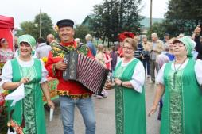
Муниципальная программа
«Развитие культуры, молодежной
политики и спорта Воскресенского
муниципального округа
Нижегородской области»
(тыс.руб.)
 | 2023 год (отчет) | 2024 год (первонач. план) | 2024 год (уточн. план) | 2024 год (отчет) | % к 2024 ( к уточн. плану) | % к 2023 году
Общие расходы на реализацию программы : в т.ч. на подпрограммы | 145 489,1 | 159 842,2 | 211 932,1 | 206 946,3 | 97,6 | 142,2
«Развитие культуры в Воскресенском муниципальном округе» | 109 500,7 | 110 992,2 | 168 744,7 | 166 977,5 | 99,0 | 152,5
«Развитие молодежной политики в Воскресенском муниципальном округе» | 826,8 | 654,2 | 385,5 | 318,0 | 82,5 | 38,5
Развитие физической культуры и спорта | 1 632,9 | 1 535,2 | 2 035,6 | 2 023,5 | 99,4 | 123,9
«Обеспечение реализации муниципальной программы» | 33 528,7 | 46 660,6 | 40 766,3 | 37 627,3 | 92,3 | 112,2

Slide 43

Муниципальная программа
«Развитие культуры, молодежной политики и спорта Воскресенского муниципального округа
Нижегородской области»
№ п/п | Индикатор достижения цели/непосредственный результат (наименование) | Ед. измерения | Значения индикатора достижения цели/ непосредственного результата муниципальной программы, подпрограммы
 |  |  | год, предшествующий отчётному* | отчётный год
 |  |  |  | план | факт
1 | 2 | 3 | 4 | 5 | 6
 | Муниципальная программа «Развитие культуры, молодежной политики и спорта Воскресенского муниципального округа Нижегородской области»
1 | Повышение уровня средней заработной платы работников учреждений культуры | Руб. | 37 140,0 | 37 120,0 | 37 140,0
2 | Число высококвалифицированных работников в сфере культуры от числа квалифицированных работников | % | 47,0 | 46,0 | 47,0
3 | Доля учреждений культуры, подключенных к информационно - телекоммуникационной сети "Интернет", от общего числа учреждений культуры | % | 46,0 | 44,0 | 46,0
4 | Повышение уровня удовлетворенности граждан Воскресенского округа качеством предоставления муниципальных услуг | % | 92,0 | 91,0 | 92,0
Подпрограмма 1.«Развитие культуры в Воскресенском муниципальном округе»
1 | Охват населения округа участием в клубных формированиях | на тыс. чел. | 144 | 145 | 145
2 | Посещаемость государственных и муниципальных музеев | на тыс. чел. | 2550 | 1350 | 2800
3 | Посещаемость общедоступных библиотек округа | на тыс.чел. | 7200 | 7300 | 7300
4 | Число обучающихся в ДШИ | чел. | 200 | 200 | 200

Slide 44
Муниципальная программа
«Развитие культуры, молодежной политики и спорта Воскресенского муниципального округа
Нижегородской области»
5 | Количество платных культурно-досуговых мероприятий | единиц | 1410 | 900 | 1600
6 | Увеличение числа участников клубных формирований | чел. | 2780 | 2700 | 2800
7 | Увеличение количества посетителей муниципальных музеев | чел. | 37000 | 23100 | 38500
Подпрограмма 2.«Развитие молодежной политики в Воскресенском муниципальном округе»
1 | Мероприятия, проведенные для молодежи округа | шт | 50 | 50 | 50
2 | Молодые люди, получившие услуги в рамках подпрограммы | чел. | 4450 | 4460 | 4460
3 | Акции среди молодежи в поддержку здорового образа жизни, а также направленные на повышение участия молодежи в общественных делах | шт. | 12 | 13 | 13
4 | Участники акций | чел. | 200 | 120 | 200
5 | Спортивно-массовые мероприятия | шт. | 33 | 35 | 35
6 | Участники мероприятий | чел. | 820 | 840 | 840
7 | Увеличение количества молодежи, охваченных Подпрограммой | чел. | 4235 | 4250 | 4250
8 | Численность населения Воскресенского муниципального округа, вовлеченного в проведение молодежных мероприятий и участие в них | чел. | 4450 | 4460 | 4460
Подпрограмма 3.«Развитие физической культуры и спорта в Воскресенском муниципальном округе»
1 | Охват населения района, систематически занимающихся физической культурой и спортом | чел. на 1 тыс.населения | 325 | 330 | 330
2 | Посещаемость в спортивных мероприятиях и участие в них | чел. на 1 тыс.населения | 1010 | 1020 | 1020

Slide 45

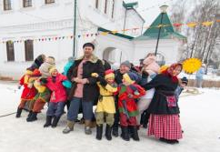
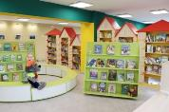
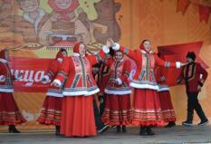
Муниципальная программа
«Развитие культуры, молодежной политики и спорта Воскресенского муниципального округа Нижегородской области»
В 2024 году в рамках нацпроекта «Культура» проведен капитальный ремонт здания центральной детской библиотеки на сумму 27 171,4 тыс.рублей, проведено переоснащение центральной детской библиотеки по модельному стандарту (приобретена мебель, книги, современное оборудование) на сумму 10 000,0 тыс.рублей.
В рамках проекта «Культура малой родины» за счет средств субсидии из федерального и областного бюджетов (на условиях софинансирования с местным бюджетом) проведен текущий ремонт Воздвиженского СДК на сумму 1502,6 тыс.рублей, приобретено оборудования для МАУК «Воскресенская ЦКС» и Воздвиженского СДК на сумму 1799,8 тыс.рублей.
За счет средств областного бюджета приобретены музыкальные инструменты и оборудование для Воскресенской ДШИ на сумму 4117,2 тыс.рублей.
За счет средств местного бюджета проведен текущий ремонт здания Воскресенской ДШИ на сумму 253,1 тыс.рублей, музея-заповедника «Град Китеж» на сумму 159,1 тыс.рублей, а также газификация здания музея-заповедника «Град Китеж» на сумму 2571,1 тыс.рублей.
За счет иных межбюджетных трансфертов из областного бюджета проведен ремонт первого этажа здания детской библиотеки на сумму 5408,5 тыс.рублей.

Slide 46

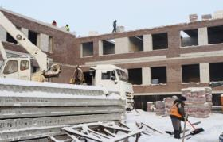
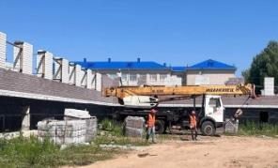
Финансирование Адресной инвестиционной программы Воскресенского муниципального округа Нижегородской области за 2024 год
(тыс.руб.)
 | 2023 год (отчет) | 2024 год (первонач. план) | 2024 год (уточн. план) | 2024 год (отчет) | % к 2024 ( к уточн. плану) | % к 2023 году
Общие расходы на реализацию программы : в том числе на подпрограммы | 221 266,0 | 297 747,9 | 319 317,6 | 209 522,0 | 65,6 | 94,7
«Адресная инвестиционная программа Воскресенского муниципального округа Нижегородской области» на 2019-2024 годы | 216 263,9 | 292 537,8 | 313 747,0 | 203 983,8 | 65,0 | 94,3
«Обеспечение реализации муниципальной программы» | 5 002,1 | 5 210,1 | 5 570,6 | 5 538,2 | 99,4 | 110,7

Slide 47
Основные результаты реализации
Адресной инвестиционной программы Воскресенского муниципального округа за 2024 год
В рамках реализации государственной программы «Создание новых мест в общеобразовательных организациях Нижегородской области в соответствии с прогнозируемой потребностью и современными условиями обучения» расходы на строительство школы на 10 классов в Воскресенском округе составили 132 192,4 тыс.рублей, в том числе за счет средств областного бюджета – 127 378,1 тыс.рублей, за счет средств местного бюджета – 4 814,3 тыс.рублей).
На условиях софинансирования с областным бюджетом произведен капитальный ремонт образовательных учреждений округа на общую сумму 13 764,8 тыс.рублей, в том числе средства областного бюджета 12 607,3 тыс.рублей, средства местного бюджета – 1157,5 тыс.рублей. Произведен капитальный ремонт Староустинской и Галибихинской школ, детского сада №4 «Рябинка» и детского сада №6 «Березка».
Приобретено 14 квартир для детей-сирот на общую сумму 39 900,0 тыс.рублей (за счет средств областного бюджета).
Расходы на обеспечение мероприятий по переселению граждан из аварийного жилищного фонда составили 12 236,0 тыс.рублей, в том числе за счет средств областного бюджета – 12 099,2 тыс.рублей, за счет средств местного бюджета – 136,8 тыс.рублей (расселены 4 квартиры дома 175 по ул.Ленина р.п.Воскресенское).
Кроме того наиболее крупными расходами в рамках программы являются:
-техобслуживание газопроводов – 2 114,8 тыс.рублей;
-расходы на проектирование и строительство газопровода к Вечному огню в Парке Победы – 927,5 тыс.рублей;
-ремонт муниципального жилья – 983,7 тыс.рублей;
-оплата за проектно-сметную документацию на капит.ремонт детского сада «Семицветик» для участи в федеральном проекте по ремонту образоват.учреждений – 1 100,0 тыс.рублей.

Slide 48
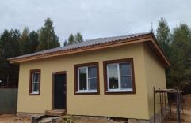
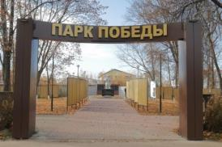
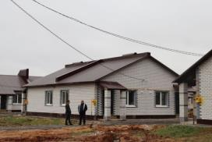
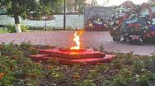
Сведения о достижении значений индикаторов и непосредственных результатов
№ п/п | Индикатор достижения цели/непосредственный результат (наименование) | Ед. измерения | Значения индикатора достижения цели/ непосредственного результата муниципальной программы, подпрограммы
 |  |  | год, предшествующий отчётному* | отчётный год
 |  |  |  | план | факт
1 | 2 | 3 | 4 | 5 | 6
 | Муниципальная программа «Адресная инвестиционная программа Воскресенского муниципального округа Нижегородской области» на 2023-2028 годы.
1 | Индикатор: 1 Количество закупленных квартир для детей-сирот | ед. | 9 | 14 | 18
2 | Индикатор: 2 Количество отремонтированных общеобразовательных организаций | ед. | 4 | 5 | 6

Slide 49
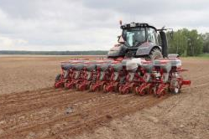
Муниципальная программа
«Развитие агропромышленного комплекса Воскресенского муниципального округа
Нижегородской области»
(тыс.руб.)
 | 2023 год (отчет) | 2024 год (первонач. план) | 2024 год (уточн. план) | 2024 год (отчет) | % к 2024 ( к уточн. плану) | % к 2023 году
Общие расходы на реализацию программы : в том числе на подпрограммы | 12 875,2 | 12 448,9 | 28 540,7 | 28 222,9 | 98,9 | 219,2
«Развитие сельского хозяйства, пищевой и перерабатывающей промышленности» | 5 817,7 | 6 720,8 | 3 361,0 | 3 361,0 | 100,0 | 57,8
«Эпизоотическое благопо-лучие Воскресенского муниципального округа» | 1 297,5 | 119,9 | 144,9 | 142,4 | 98,3 | 11,0
«Обеспечение реализации муниципальной программы» | 4 098,8 | 4 586,2 | 5 258,9 | 5 258,9 | 100,0 | 128,3
Комплексное развитие сельских территорий Воскресенского муници-пального округа | 1 661,2 | 1 022,0 | 19 775,9 | 19 460,6 | 98,4 | в 11,7 раза

Slide 50

Муниципальная программа
«Развитие агропромышленного комплекса Воскресенского муниципального округа Нижегородской области»
№ п/п | Наименование индикатора достижения цели/ непосредственного результата | Ед. измерения | Значения индикатора достижения цели/ непосредственного результата муниципальной программы, подпрограммы
 |  |  | год, пред-шествующий отчетному | отчетный год
 |  |  |  | план | факт
 | Подпрограмма 1 «Развитие сельского хозяйства, пищевой и перерабатывающей промышленности Воскресенского округа» до 2028 года
1. | Общая посевная площадь с\х культур за отчетный период(включая площадь озимых культур отчетного года) в с\х организациях, КФХ , получающих субсидии на 1 га посевной площади | гектар | 4882 | 3457 | 3457
2. | Посевная площадь с\х культур, на которой внесены минеральные удобрения | гектар | 591 | 704 | 704
3. | Посевная площадь с\х культур, на которой применены пестициды | гектар | - | 739 | 739
4. | Посевная площадь с\х культур, на которой внесены стимуляторы роста, гуминовые препараты и микроудобрения | гектар | - | 56 | 56
5. | Выплата молодым специалистам с\х организаций (КФХ) и молодым работникам с\х организаций ежемесячных доплат к заработной плате | человек | 4 | 1 | 1
6. | Количество отчетов, переданных с использованием телекоммуникационной системы «Контур.Экстерн» | единица | 168 | 168 | 168
7. | Темп роста посевных площадей под урожай отчетного года в с\х организациях, КФХ к уровню года, предшествующего отчетному | % | 97,4 | 100 | 98,8
8. | Темп роста условного поголовья скота в с\х организациях, КФХ в отчетном году к уровню года предшествующему отчетному | % | 79,9 | 100 | 85,3

Slide 51
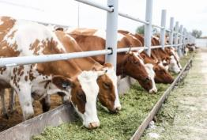
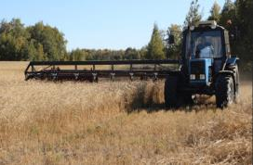
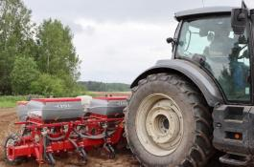
Муниципальная программа
«Развитие агропромышленного комплекса Воскресенского муниципального округа Нижегородской области»
9. | Темп роста выручки в с\х организациях в отчетном году к уровню года, предшествующему отчетному | % | 117,3 | 100 | 127,5
 | Подпрограмма 2 «Эпизоотическое благополучие Воскресенского муниципального округа» до 2028 года
1. | Отношение количества ликвидированных очагов инфекции (в соответствии с инструкциями по борьбе с болезнями животных) к количеству возникших очагов | процент | 100 | 100 | 100
2. | Количество безнадзорных животных, подлежащих отлову впервые | голова | 12 | 13 | 13
 | Подпрограмма 3 «Комплексное развитие сельских территорий Воскресенского муниципального округа до 2025 года»
1. | Доля сельского населения в общей численности населения округа | процент | 66,1 | 65 | 65,7
2. | Ремонт дорожного полотна автомобильных дорог общего пользования местного значения | кв.м. | 2450 | 13565 | 13565
3. | Объем ввода (приобретения) жилья, предоставленного гражданам по договорам найма жилого помещения | кв.м | - | 72 | 72
4. | Количество семей, улучшивших жилищные условия | семья | - | 1 | 1

Slide 52
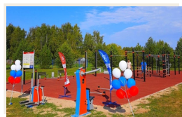
Муниципальная программа
«Благоустройство населенных пунктов Воскресенского муниципального округа
Нижегородской области»
(тыс.руб.)
 | 2023 год (отчет) | 2024 год (первонач. план) | 2024 год (уточн. план) | 2024 год (отчет) | % к 2024 ( к уточн. плану) | % к 2023 году
Общие расходы на реализацию программы : в том числе на подпрограммы | 79 041,6 | 89 752,0 | 135 682,1 | 128 991,4 | 95,1 | 163,2
«Содержание и ремонт дорог, мостов, мостовых переходов и тротуаров» | 23 046,1 | 24 790,7 | 37 857,4 | 32 285,8 | 85,3 | 140,1
«Уличное освещение» | 8 468,3 | 9 745,9 | 9 675,9 | 8750,1 | 90,4 | 103,3
«Организация содержание мест захоронения» | 3 661,0 | 3 765,4 | 3 710,,5 | 3 694,8 | 99,6 | 100,9
«Содержание и ремонт прочих объектов благоустройства» | 861,9 | 1 700,0 | 3 427,8 | 3 423,3 | 99,9 | 397,2
«Содержание объектов озеленения и цветников» | 160,2 | 800,0 | 520,5 | 515,3 | 99,0 | 321,7
«Снос, демонтаж гаражей, сараев» | 55,2 | 100,0 | 0,3 | 0 | - | -
«Уборка и спил аварийных деревьев» | 103,6 | 0 | 0 | 0 | - | -

Slide 53
 | 2023 год (отчет) | 2024 год (первонач. план) | 2024 год (уточн. план) | 2024 год (отчет) | % к 2024 ( к уточн. плану) | % к 2023 году
«Награждение победителей, участвующих в конкурсах по благоустройству» | 145,0 | 150,0 | 175,0 | 174,0 | 99,4 | 120,0
«Мероприятия по содержанию и санитарной очистке территории» | 5 925,3 | 7 544,4 | 8 293,4 | 8 288,4 | 99,9 | 139,9
«Адресное хозяйство» | 0 | 300,0 | 7,5 | 0 | - | -
Реализация проекта «Вам решать!» | 0 | 7500,0 | 38 076,5 | 37 945,5 | 99,7 | -
Обработка административ-ных зданий в связи с увеличением случаев ГЛПС | 6,0 | 40,0 | 18,2 | 12,0 | 65,9 | 200,0
Инициативное бюджетирование в округе | 0 | 0 | 552,4 | 552,4 | 100,0 | -
«Приобретение техники и оборудования» | 10 414,4 | 0 | 719,0 | 719,0 | 100,0 | 6,9
«Содержание и обеспечение деятельности МБУ «Благоустройство» | 14 683,3 | 23 828,0 | 22 657,4 | 22 657,4 | 100,0 | 154,3
«Формирование комфортной городской среды на территории округа», в т.ч. | 11 511,3 | 9 487,6 | 9 990,3 | 9 973,4 | 99,8 | 86,6
Ремонт дворовых территорий | 3 584,7 | 3 076,8 | 3 076,8 | 3 059,9 | 99,5 | 85,4

Slide 54
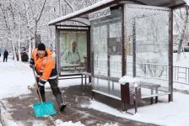
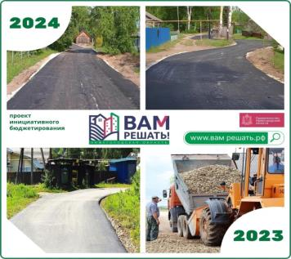
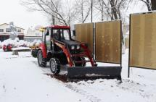
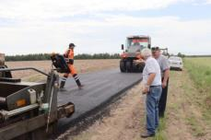
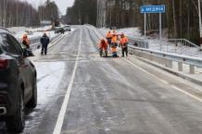
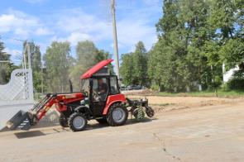
 | 2023 год (отчет) | 2024 год (первонач. план) | 2024 год (уточн. план) | 2024 год (отчет) | % к 2024 ( к уточн. плану) | % к 2023 году
Содержание объектов благоустройства и общественных территорий | 0 | 1 718,0 | 1 718,4 | 1 718,4 | 100,0 | -
Расходы на содержание общественных пространств (установка видеонаблюдения ) | 0 | 0 | 339,6 | 339,6 | 100,0 | -
Расходы на поддержку муниципальных программ формирования современной городской среды | 7 926,6 | 4 692,8 | 4 855,5 | 4 855,5 | 100,0 | 61,3

Slide 55
Сведения о достижении значений индикаторов и непосредственных результатов
№ п/п | Индикатор достижения цели/непосредственный результат (наименование) | Ед. измерения | Значения индикатора достижения цели/ непосредственного результата муниципальной программы, подпрограммы
 |  |  | год, предшествующий отчётному* | отчётный год
 |  |  |  | план | факт
1 | 2 | 3 | 4 | 5 | 6
1 | Увеличение протяженности отремонтированных автомобильных дорог, мостов, мостовых переходов и тротуаров, дорог местного значения | км | 90 | 100 | 111,1
2 | Улучшение освещенности улиц и территорий и поддержание уличного освещения в исправном состоянии | ед | 253 | 353 | 334
3 | Повышение уровня комплексного благоустройства дворовых территорий, общественных пространств | ед | 45 | 48 | 53
4 | Содержание и санитарная очистка территорий | ед | 71 | 91 | 152
5 | Повышение уровня комплексного благоустройства общественных пространств | ед | 2 | 3 | 3
6 | Доля отремонтированных автомобильных дорог, мостов, мостовых переходов и тротуаров к общему количеству муниципальных дорог, дорог местного значения | % | 23 | 26 | 26

Slide 56
Сведения о достижении значений индикаторов и непосредственных результатов
№ п/п | Индикатор достижения цели/непосредственный результат (наименование) | Ед. измерения | Значения индикатора достижения цели/ непосредственного результата муниципальной программы, подпрограммы
 |  |  | год, предшествующий отчётному* | отчётный год
 |  |  |  | план | факт
1 | 2 | 3 | 4 | 5 | 6
7 | Доля замененных светильников, ламп от общего количества | % | 8 | 11 | 17
8 | Доля благоустроенных дворовых территорий | % | 54 | 58 | 64
9 | Доля содержания и санитарной очистки территории | % | 33 | 42 | 67
10 | Доля комплексного благоустройства общественных пространств | % | 50 | 75 | 75
В результате реализации муниципальной программы:
Отремонтированы 16 дорог общего пользования местного значения протяженностью 11,2 км
Реализовано 11 проектов инициативного бюджетирования «Вам решать» по следующим направлениям:
3 – ремонт автомобильных дорог; 2 - ремонт тротуаров; 3 – ремонт водопроводов, 1 – благоустройство общественного пространства; 1 – установка детской площадки; 1 – теплая стоянка для пожарного автомобиля.
Выполнен первый этап благоустройства территории пл.Ленина р.п.Воскресенское
Благоустроено 8 дворовых территорий
Отремонтировано 4 памятника участникам Великой Отечественной войны
Приобретены и высажены на аллее саженцы каштанов
Произведено устройство 3 автомобильных парковок
Обустроена 81 контейнерная площадка
Приобретено 35 контейнеров для ТКО
Произведена замена 1028 ламп уличного освещения, дополнительно установлен 61 светильник
Приобретены для МБУ «Благоустройство» фронтальный погрузчик, погрузчик ковшовый , снегоуборщик, отвал снеговой, дизель-генератор.

Slide 57
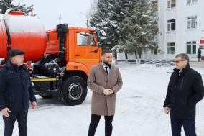
Муниципальная программа
«Развитие жилищно-коммунального хозяйства и охраны окружающей среды Воскресенского муниципального округа
Нижегородской области»
(тыс.руб.)
 | 2023 год (отчет) | 2024 год (первонач. план) | 2024 год (уточн. план) | 2024 год (отчет) | % к 2024 ( к уточн. плану) | % к 2023 году
Общие расходы на реализацию программы : в том числе | 14 176,5 | 43 247,5 | 32 194,3 | 17 806,3 | 55,3 | 125,6
Приобретение и установка энергосберегающих насосов | 731,8 | 800,0 | 788,7 | 768,6 | 97,5 | 105,0
Приобретение АСУ для замены башен «Рожновского» | 298,0 | 300,0 | 423,5 | 423,5 | 100,0 | 142,1
Возмещение расходов по бане | 894,3 | 0 | 806,1 | 806,1 | 100,0 | 90,1
Возмещение убытков котельной в п.Калиниха | 117,5 | 0 | 673,8 | 673,8 | 100,0 | 573,4
Организация на муниципальных водопроводах санитарно-защитной зоны | 0 | 300,0 | 414,0 | 414,0 | 100,0 | -
Расходы на погашение убытков (по задолженности за электроэнергию) | 2500,6 | 0 | 2350,0 | 2350,0 | 100,0 | 94,0

Slide 58

 | 2023 год (отчет) | 2024 год (первонач. план) | 2024 год (уточн. план) | 2024 год (отчет) | % к 2024 ( к уточн. плану) | % к 2023 году
Взносы на капремонт по муниципальному жилфонду | 166,5 | 176,0 | 166,9 | 166,9 | 100,0 | 100,2
Капитальный ремонт и АВР на водопроводных сетях | 3800,9 | 1000,0 | 6090,1 | 6064,9 | 99,6 | 159,6
Приобретение труб для заме- ны водопроводных сетей | 95,7 | 500,0 | 649,8 | 649,8 | 100,0 | в 6,8 раза
Промывка централизованной системы водоотведения | 99,9 | 200,0 | 261,5 | 261,5 | 100,0 | 261,8
Приобретение генератора и перекачивающего насоса | 260,0 | 0 | 394,2 | 381,1 | 96,7 | 146,6
Ремонт и установка гидрантов | 100,0 | 400,0 | 390,0 | 390,0 | 100,0 | 390,0
Ремонт водопроводных и канализационных колодцев | 0 | 200,0 | 293,7 | 293,7 | 100,0 | -
Лабораторный контроль качества питьевой воды | 287,0 | 300,0 | 292,5 | 292,5 | 100,0 | 101,9
Устройство скважины в п.Калиниха | 0 | 0 | 459,2 | 459,2 | 100,0 | -
Обслуживание и ремонт водопроводных скважин | 0 | 200,0 | 535,0 | 455,0 | 85,0 | -
Расходы на лицензирование водопроводных скважин | 0 | 500,0 | 90,0 | 90,0 | 100,0 | -

Slide 59

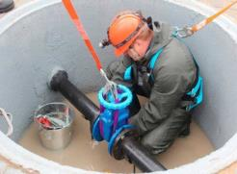
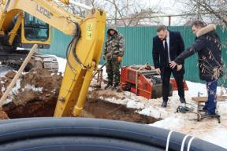
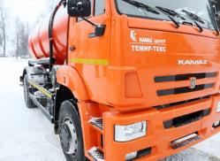
 | 2023 год (отчет) | 2024 год (первонач. план) | 2024 год (уточн. план) | 2024 год (отчет) | % к 2024 ( к уточн. плану) | % к 2023 году
Приобретение вакуумной машины КО-505Б1 | 0 | 0 | 7400,0 | 0 | - | -
Разработка Схемы теплоснаб-жения и Схемы водоснаб-жения и водоотведения | 0 | 0 | 250,0 | 240,0 | 96,0 | -
Ремонт машины вакуумной ГАЗ-3307 | 0 | 0 | 500,0 | 500,0 | 100,0 | -
Мероприятия по ликвидации свалок и объектов размещения отходов | 4174,3 | 33500,0 | 2136,2 | 2125,7 | 99,5 | 50,9
Разработка ПСД на ликвидацию (рекультивацию) свалок отходов | 0 | 4871,5 | 6829,1 | 0 | - | -

Slide 60
Сведения о достижении значений индикаторов достижения цели
№ п/п | Индикатор достижения цели/непосредственный результат (наименование) | Ед. измерения | Значения индикатора достижения цели/ непосредственного результата муниципальной программы, подпрограммы
 |  |  | год, предшествующий отчётному* | отчётный год
 |  |  |  | план | факт
1 | 2 | 3 | 4 | 5 | 6
1 | Количество технологических нарушений на системах теплоснабжения, водоснабжения, водоотведения | ед. | 11 | 10 | 10
2 | Количество обращений (жалоб) в органы МСУ и поставщикам услуг со стороны потребителей на предоставляемые услуги | ед. | 67 | 63 | 65
3 | Доля ветхого и изношенного оборудова- ния от общего на системах инженерной инфраструктуры ЖКХ | % | 51 | 50 | 52
4 | Ежегодный объем поставляемой тепло- вой энергии потребителям | Гкал | 20080 | 14270 | 20080
5 | Ежегодный объем поставляемой питьевой воды потребителям | Тыс.м3 | 470 | 440 | 470
6 | Ежегодный прием и очистка сточных вод | Тыс.м3 | 124 | 125 | 124
7 | Количество проб отобранных на лабораторный контроль качества питьевой воды | шт. | 40 | 80 | 13
8 | Количество неудовлетворительных проб качества питьевой воды | шт. | 0 | 5 | 1

Slide 61



СОЦИАЛЬНАЯ ПОЛИТИКА
Обеспечение детей-сирот и детей, оставшихся без попечения родителей, лиц из числа детей-сирот и детей, оставшихся без попечения родителей, жилыми помещениями – 39,9 млн. рублей
(14 человек)
Осуществление социальных выплат молодым семьям на приобретение или строительство жилья – 2,1 млн. рублей
(2 семьи)
Материальная помощь в связи с организацией захоронения военнослужащих, погибших в ходе выполнения боевых задач в зоне СВО – 1,3 млн. рублей
(18 человек)
Компенсация части родительской платы за содержание ребенка в детских дошкольных учреждениях –
2,0 млн. рублей
(404 ребенка)

Slide 62




СОЦИАЛЬНАЯ ПОЛИТИКА
Оказание материальной помощи гражданам (на лечение, в связи с пожаром дома, в трудной жизненной ситуации) -
0,6 млн. рублей (12 человек)
Расходы по муниципальной программе «Социальная поддержка семей Воскресенского муниципального округа» -
0,4 млн.рублей
Расходы по муниципальной программе «Социальная поддержка ветеранов и инвалидов Воскресенского муниципального округа» -
2,0 млн.рублей

Slide 63

Структура муниципального долга
Воскресенского муниципального округа
(в рублях)
№ п\п | Виды долговых обязательств | Величина муниципального долга на 1 января 2024 года | Привлечено в 2024 году | Погашено в 2024 году | Величина муниципального долга на 1 января 2025 года
1 | Кредиты кредитных организаций | 0 | 0 | 0 | 0
2 | Муниципальные ценные бумаги | 0 | 0 | 0 | 0
3 | Бюджетные кредиты, полученные от других бюджетов бюджетной системы Российской Федерации | 5 500 000,00 | 5 000 000,00 | 0 | 10 500 000,0
4 | Муниципальные гарантии | 0 | 0 | 0 | 0
 | ИТОГО объем муниципального долга | 5 500 000,00 | 5 000 000,00 | 0 | 10 500 000,0
Муниципальный долг Воскресенского муниципального округа на 1 января 2024 года составлял 5500 рублей. В августе 2024 года получен на возвратной и возмездной основе из областного бюджета бюджетный кредит на частичное покрытие дефицита бюджета Воскресенского муниципального округа в сумме 5 000 000 рублей под 0,1 процента годовых. Возврат кредита запланирован в 2026 году в сумме 1 500 000 рублей и в 2027 году в сумме
3 500 000 рублей.
Муниципальный долг Воскресенского муниципального округа на 1 января 2025 года составил 10 500 000 рублей.
Верхний предел муниципального долга Воскресенского муниципального округа на 1 января 2025 года утвержден в размере 10 500 000 рублей, в т.ч.верхний предел долга по муниципальным гарантиям Воскресенского муниципального округа на 1 января 2025 года – в размере 0 рублей.
Расходы на обслуживание муниципального долга в 2024 году составили 7,3 тыс.рублей, что соответствует предельным расходам на обслуживание муниципального долга.
Размер муниципального долга и расходы на его обслуживание соответствуют требованиям, установленным Бюджетным кодексом РФ.

Slide 64
Отчет об использовании ассигнований резервного фонда администрации округа
(в рублях)
Назначено на год: 1 970 000,00
Исполнено: 1 685 243,74
Остаток ассигнований на 01.01.2025: 284 756,26
Резервный фонд направлен на расходы по следующим разделам:
Социальное обеспечение населения 1 260 000,00
(оказание материальной помощи на организацию похорон военнослужащих (18 человек), погибших в ходе выполнения боевых задач в зоне СВО)
Гражданская оборона 30 000,00
(приобретение информационных материалов по тематике гражданской обороны и размещения их в подъездах многоквартирных домов)
3. Коммунальное хозяйство 198 011,74
в том числе:
- предоставление субсидии МУП ЖКХ «Водоканал» на проведение
неотложных работ по подготовке к отопительному сезону 2024-2025гг котельной в п.Калиниха 136 011,74
- предоставление субсидии МУП ЖКХ «Водоканал» на выполнение обследования технического состояния строительных конструкций нежилого здания бани в р.п.Воскресенское 62 000,00

Slide 65



Отчет об использовании ассигнований резервного фонда администрации округа
4. Другие общегосударственные вопросы 185 232,00
в том числе:
- приобретение отпугивающих средств от животных 18 592,00
- на оплату расходов, связанных с организацией и проведением
похорон одиноко проживающих граждан и лиц без определенного
места жительства (4 человека) 95 640,00
- на организацию похорон 1 человека, погибшего в ходе
выполнения специальных боевых задач в зоне СВО, не имеющего
родственников 71 000,00
5. Другие вопросы в области образования 12 000,00
в том числе:
- на организацию поездки учащихся Егоровского филиала Богородской школы в г.Н.Новгород с целью посещения экскурсии в Парке Победы и музея СВО 12 000,00

Slide 66
Отчет об использовании бюджетных ассигнований дорожного фонда округа
Наименование показателей | (в тыс.рублей)
 | Бюджет субъекта Российской Федерации | Местный бюджет
Остатки бюджетных ассигнований дорожного фонда, не использованные в отчетном году на 1 января 2024 года | 0,0 | 6 103,1
Объемы поступлений в бюджет округа и иных средств, учитываемых при формировании дорожного фонда | 12 391,8 | 26 592,3
Израсходовано средств - всего , в том числе на: | 12 391,8 | 25 185,9
техническое обслуживание и содержание дорог в зимний период |  | 8 148,0
приобретение спецтехники Амкодор 332 (фронтальный погрузчик) |  | 1 971,7
приобретение навесного оборудования для спец.техники (снегоубощик) |  | 250,0
нанесение горизонтальной разметки |  | 67,8
капитальный ремонт и ремонт автомобильных дорог общего пользования, в том числе |  | 14 748,4
в рамках проектов инициативного бюджетирования «Вам решать» |  | 6 360,1
в рамках проектов инициативного бюджетирования «Комплексное развитие сельских территорий» |  | 3 735,5
за счет субсидии из областного бюджета | 12 391,8 | 652,3
за счет акцизов на нефтепродукты |  | 4 000,5
Остатки бюджетных ассигнований дорожного фонда, не использованные в отчетном году на 1 января 2025 года | 0,0 | 7 509,5
(в тыс.руб.)

Slide 67

Отчет об использовании бюджетных ассигнований дорожного фонда округа
В рамках реализации программы Комплексного развития сельских территорий произведен ремонт дорог в населенных пунктах:
- р.п.Воскресенское (ул.Панфилова)
- д.Безводное (ул.Колхозная)
- д.Калиниха (ул.Береговая и ул.Центральная)
- д.Осиновка (ул.Школьная и ул.Октябрьская)
- д.Елкино (ул.Школьная)
- д.Лобачи (ул.Молодежная)
В рамках реализации проектов инициативного бюджетирования «Вам решать» произведены:
-ремонт тротуаров по ул.Ленина и ул.Октябрьская в р.п.Воскресенское;
-ремонт дорог в п.Калиниха на ул. Полевая, Маяковского, Ворошилова, Кооперативная;
-ремонт дорог в с.Воздвиженское на ул.Калинина, Синявина, Кирова, Куйбышева, Школьная;
- ремонт дорог в с.Владимирское на ул.Культуры, Пролетарская, ул.1 Мая, тротуара по ул.Советская
За счет субсидии на капитальный ремонт и ремонт автомобильных дорог общего пользования местного значения произведен ремонт дорог в населенных пунктах:
-р.п.Воскресенское (ул.Короленко, ул. Коммунистическая, ул.Пролетарская, пер.Майский, пер.Больничный)
-с.Владимирское (ул.Октябрьская и ул.Культуры)

Slide 68

ОБ УПРАВЛЕНИИ ФИНАНСОВ
Разработчиком презентации «Бюджет для граждан» является управление финансов администрации Воскресенского муниципального округа.
Основные задачи управления финансов:
Составление проекта бюджета на очередной финансовый год и плановый период;
Организация исполнения бюджета;
Организация финансового контроля за исполнением бюджета
Контактная информация
Начальник управления финансов | Мясникова Наталия Вячеславовна
Адрес | 606730, Нижегородская обл., р.п. Воскресенское, пл.Ленина, д.1
Телефон, факс | (83163) 9-22-50
Адрес электронной почты | finance-vsk@mts-nn.ru
Информационный ресурс | http://www.voskresenskoe.nobl.ru
Режим работы | С 8-00 до 17-00 (Пт. – до 16-00) Перерыв на обед с 12-00 до 13-00 Выходные дни – Сб., Вс.

Slide 69

ОТКРЫТЫЕ МУНИЦИПАЛЬНЫЕ
ИНФОРМАЦИОННЫЕ РЕСУРСЫ
Официальный сайт администрации Воскресенского муниципального округа
http://voskresenskoe.nobl.ru
Интернет портал государственных и муниципальных услуг
https://gosuslugi.ru или https://gu.nnov.ru
Официальный сайт единой информационной системы в сфере закупок
https://zakupki.gov/ru
Официальный сайт для размещения информации о государственных и муниципальных учреждениях
https://bus.gov.ru
Единый портал бюджетной
системы Российской Федерации
Электронный бюджет
http://budget.gov.ru

Slide 70



СПАСИБО ЗА ВНИМАНИЕ!

